Slide 1
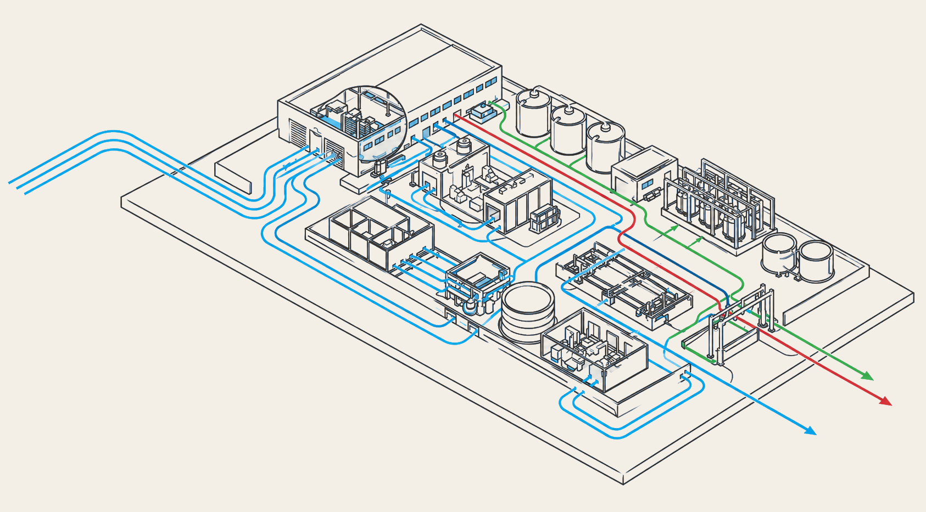
GRUPO 5
GESTIÓN DE SERVICIOS BÁSICOS EN LA
INGENIERÍA DEL PROYECTO
Estudio de las opciones de abastecimiento de agua y su integración en el diseño técnico del proyecto
GRUPO 5
▪ PEÑA MOLEON, SARA
▪ PEREZ HITA, CHRISTIAN
▪ PRIETO DE LA ROCA, LUNA
▪ RIOS LINARES, SARA

Slide 2
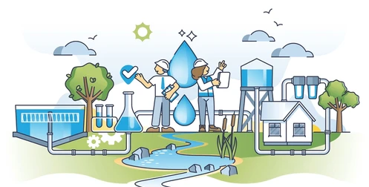
ESTRUCTURA DEL PROYECTO
02 / 18
ÍNDICE
01
Captación desde red municipal: requisitos y trámites.
02
Captación alternativa: pozos, ríos, embalses.
03
Evaluación de caudal necesario y dimensionamiento de la red interna.
04
Normativa sanitaria y medioambiental aplicable
CICLO INTEGRAL DE ABASTECIMIENTO Y SANEAMIENTO INDUSTRIAL

Slide 3


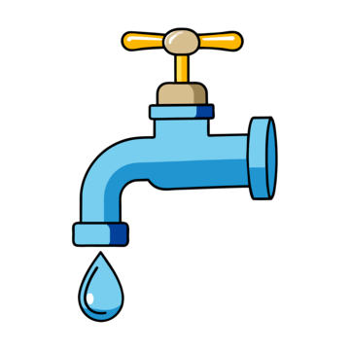
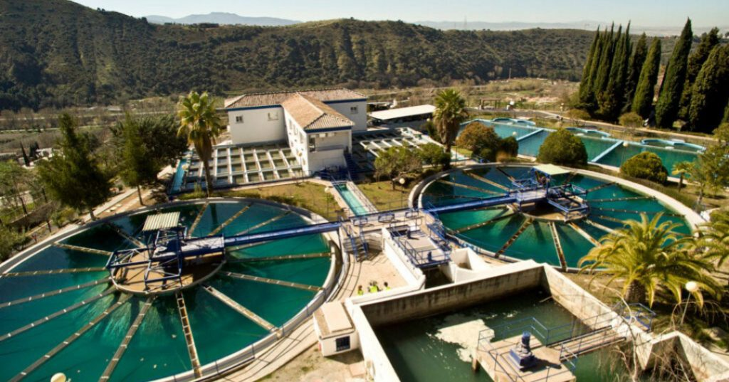

01
Red Municipal
02 Captación Alternativa
03 Caudal y Red Interna
04 Normativa y Saneamiento
03 / 18
Captación desde red municipal: requisitos y trámites.
Datos previos que se deben conocer:
Tipos de empresas:
01 Instalación
Municipal
(ej: municipios como Cádiar)
02 Consumo
Privada
(ej: Aqualia: actúa en Barcelona)
03 Empresa
Público-privada
(ej: EMASAGRA: en Granada)
Estación de tratamiento · Gestión mixta (Granada)

Slide 4
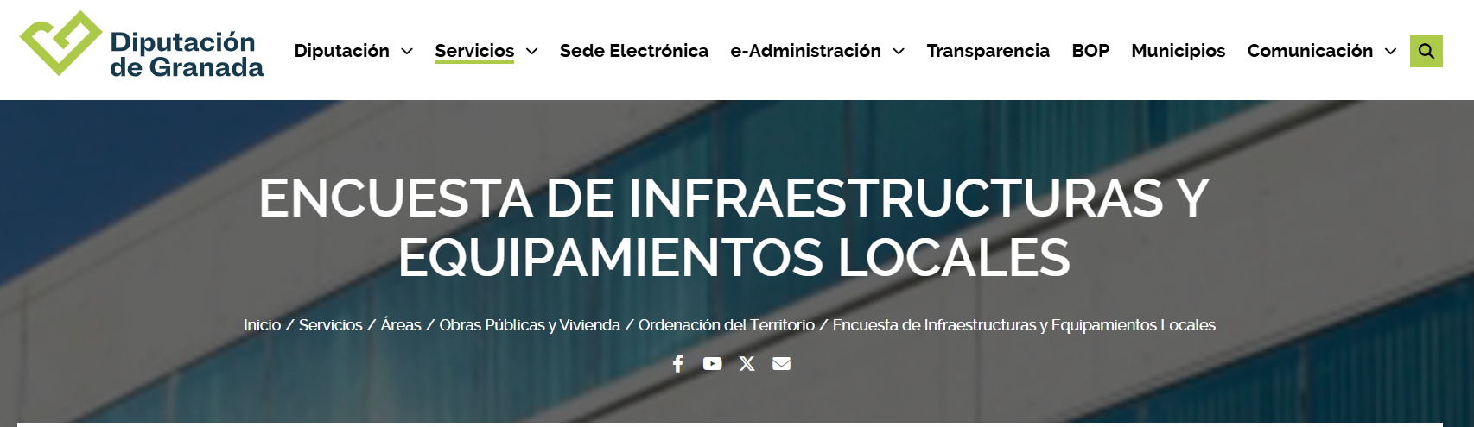
01
Red Municipal
02 Captación Alternativa
03 Caudal y Red Interna
04 Normativa y Saneamiento
04 / 18
Captación desde red municipal: requisitos y trámites.
EIEL · Consulta Previa de Infraestructuras Locales
dipgra.es · EIEL — Encuesta de Infraestructuras y Equipamientos Locales

Slide 5
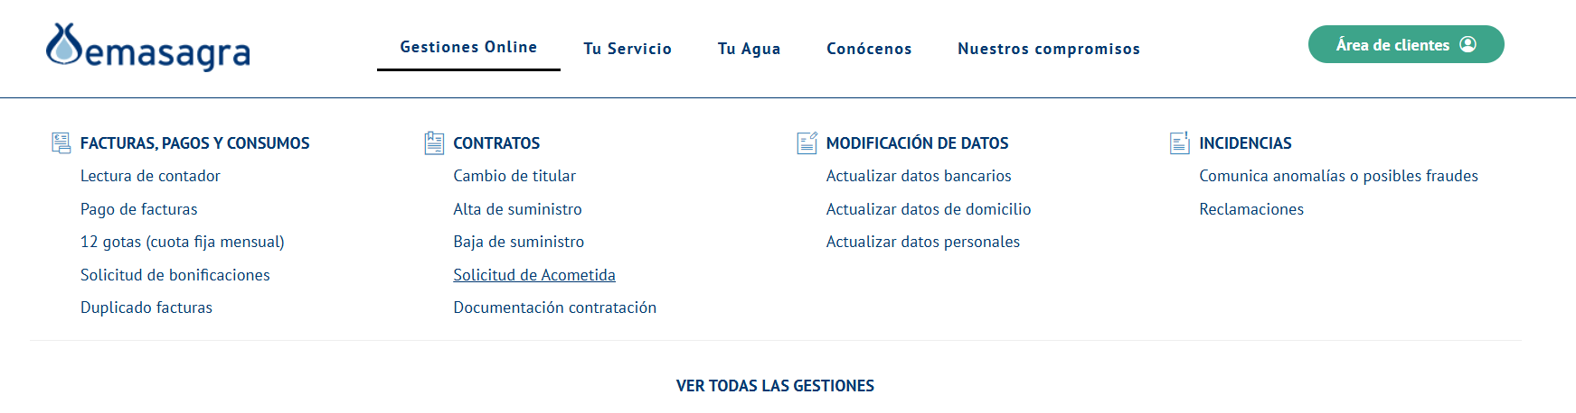
01
Red Municipal
02 Captación Alternativa
03 Caudal y Red Interna
04 Normativa y Saneamiento
05 / 18
Captación desde red municipal: requisitos y trámites.
Gestión online
emasagra.es · Oficina Virtual — Gestiones Online / Solicitud de Acometida

Slide 6
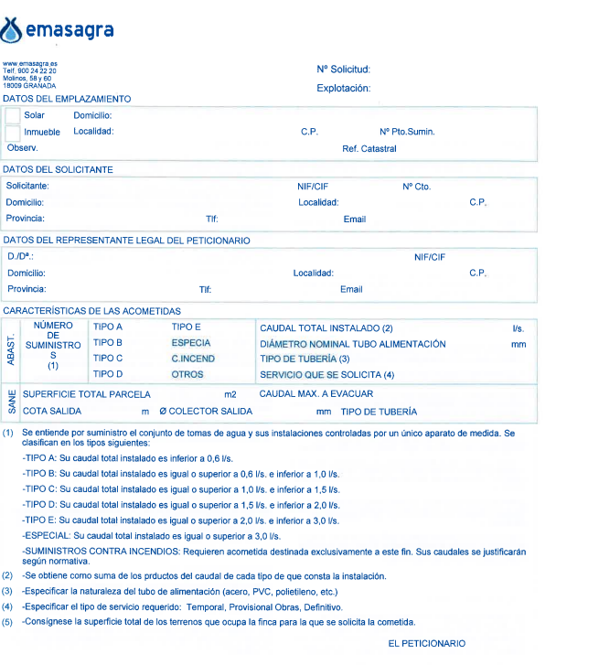
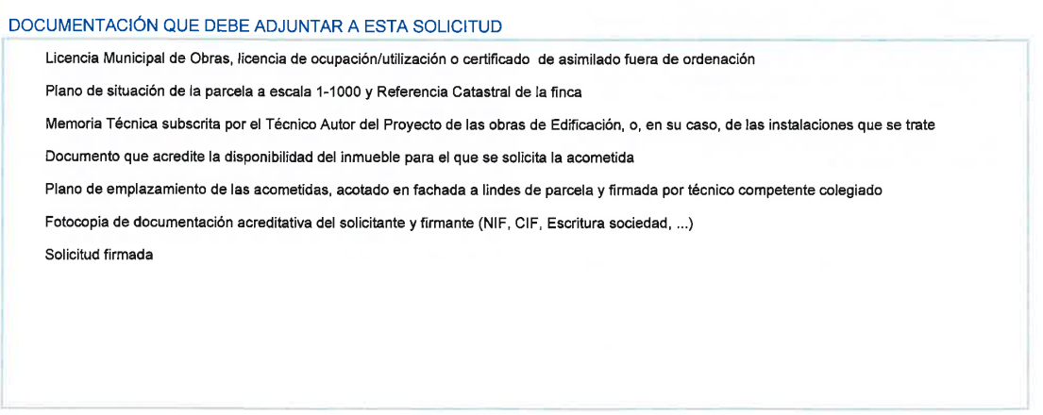
01
Red Municipal
02 Captación Alternativa
03 Caudal y Red Interna
04 Normativa y Saneamiento
06 / 18
Captación desde red municipal: requisitos y trámites.
Formulario de Solicitud
Formulario de Solicitud · Documentación Técnica Adjunta

Slide 7
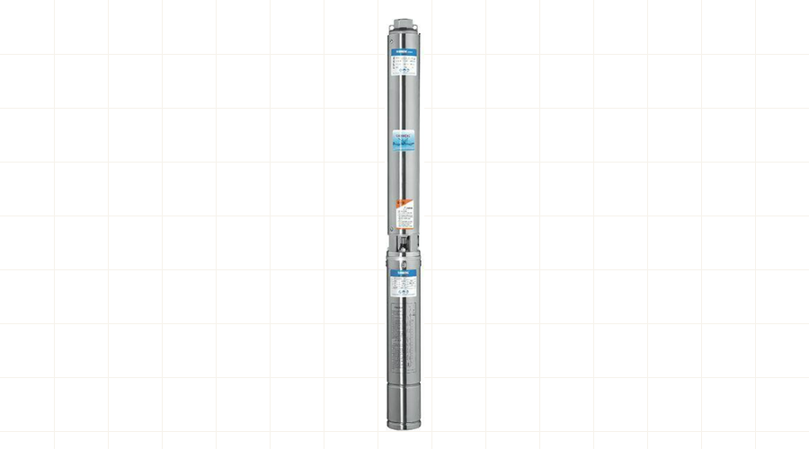
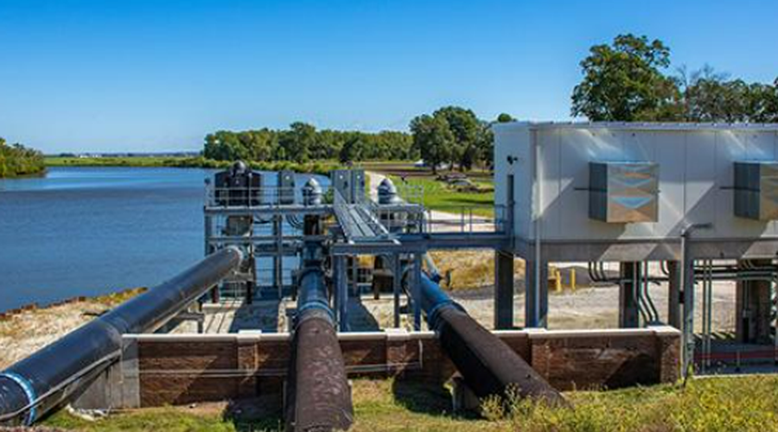
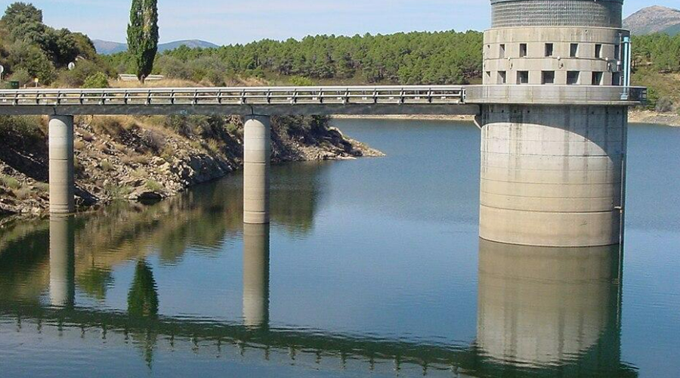

01 Red Municipal
02
Captación Alternativa
03 Caudal y Red Interna
04 Normativa y Saneamiento
07 / 18
Captación alternativa: pozos, ríos y embalses.
01
02
03
Pozos:
Extracción de aguas subterráneas mediante perforaciones y bombas.
Ríos:
Captación directa de aguas superficiales mediante tomas y conducciones.
Embalses:
Aprovechamiento del agua almacenada para regular el abastecimiento.
Instalaciones comunes
Captación y bombeo. Tuberías. Depósitos. Tratamiento del agua.

Slide 8




01 Red Municipal
02
Captación Alternativa
03 Caudal y Red Interna
04 Normativa y Saneamiento
08 / 18
Ventajas, limitaciones y requisitos
01 Pozos:
02 Ríos:
03 Embalses:
VENTAJA: el agua puede tener una calidad relativamente estable.
VENTAJA: pueden proporcionar grandes cantidades de agua.
VENTAJA: permiten almacenar agua y regular el suministro.
LIMITACIÓN: el acuífero puede no tener suficiente agua.
LIMITACIÓN: el caudal y la calidad pueden variar.
LIMITACIÓN: las reservas pueden disminuir durante las sequías.
Criterios para seleccionar la fuente de abastecimiento
Disponibilidad
Coste
Permisos
Medio ambiente
¿Hay suficiente agua?
¿Cuánto cuesta captarla y tratarla?
¿Está autorizada la extracción?
¿Qué impacto produce?

Slide 9



01 Red Municipal
02 Captación Alternativa
03
Caudal y Red Interna
04 Normativa y Saneamiento
09 / 18
Evaluación del caudal necesario y dimensionamiento de la red interna
Caudales de diseño
01
02
03
Caudal medio diario
Volumen total en 24h
Dotación personal, proceso y riego
Caudal en hora punta
Pico de demanda instantánea
Simultaneidad, proceso continuo
Caudal demanda incendios
Caudal mínimo
BIEs, rociadores automáticos

Slide 10
01 Red Municipal
02 Captación Alternativa
03
Caudal y Red Interna
04 Normativa y Saneamiento
10 / 18
Evaluación del caudal necesario y dimensionamiento de la red interna
Depósitos de reserva
USO SANITARIO Y PROCESO
RESERVA CONTRA INCENDIOS
1-2
60-90
Días de consumo ordinario
Garantizar continuidad ante averías exteriores
Minutos de reserva exclusiva para extinción
Caudal activo en caso de emergencia
DISEÑO OPERATIVO · Depósito partido en dos compartimentos: limpieza sin corte de suministro

Slide 11
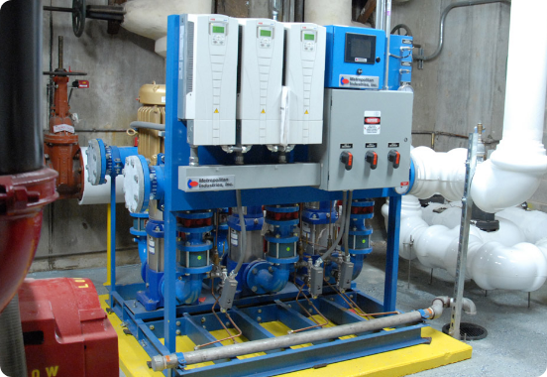
01 Red Municipal
02 Captación Alternativa
03
Caudal y Red Interna
04 Normativa y Saneamiento
11 / 18
Evaluación del caudal necesario y dimensionamiento de la red interna
Grupo de sobreelevación o presión
Abastecimiento al punto más desfavorable
01
Empleo de bombas centrífugas en paralelo
02
Redundancia y regulación: Variadores de frecuencia
03
GRUPO DE PRESIÓN MULTIBOMBA CON VARIADORES DE FRECUENCIA

Slide 12
01 Red Municipal
02 Captación Alternativa
03
Caudal y Red Interna
04 Normativa y Saneamiento
12 / 18
Evaluación del caudal necesario y dimensionamiento de la red interna
Dimensionamiento hidráulico de tuberías
VELOCIDAD MÍNIMA
DISTRIBUCIÓN GENERAL
RED DE INCENDIOS (PCI)
≥ 0.5 m/s
1-2 m/s
≤ 3 m/s
Evita sedimentación de sólidos
1 a 1.2 m/s en ramales interiores
Uso no continuo en emergencia
MATERIALES DE CONDUCCIÓN · Polietileno enterrado, multicapa en interiores y acero en zonas industriales

Slide 13




01 Red Municipal
02 Captación Alternativa
03
Caudal y Red Interna
04 Normativa y Saneamiento
13 / 18
Evaluación del caudal necesario y dimensionamiento de la red interna
Dispositivos de protección y control
01
02
03
04
Válvulas reductoras
Protegen contra presiones superiores a los 5 bar
Calderín de membrana
Amortigua ondas del golpe de ariete en paradas bruscas
Válvulas antirretorno
Evitan inversión accidental del flujo de impulsión
Purgadores y desagüe
Expulsión de bolsas de aire y vaciado total de circuitos

Slide 14
01 Red Municipal
02 Captación Alternativa
03 Caudal y Red Interna
04
Normativa y Saneamiento
14 / 18
Normativa Sanitaria, Medioambiental y Red de Saneamiento Industrial
01 · Seguridad sanitaria e interior:
04
▪ Real Decreto 3/2023: Criterios Técnico-Sanitarios del Agua de Consumo e Industrial
▪ RD 487/2022 y RD 614/2024: Prevención de Legionella en torres y circuitos evaporativos.
Normativa
02 · Dominio Público hidráulico y Vertidos:
▪ TRLA y RDPH (RD 849/1986 y RD 665/2023): Autorización de vertido, control de calidad y Canon de Control.
▪ Directiva (UE) 2024/3019: Economía circular, tratamiento cuaternario y Responsabilidad Ampliada (RAP).
▪ Calidad Sanitaria
▪ Dominio Público y Vertidos
▪ Diseño de Alcantarillado
03 · Alcantarillado y Evacuación Industrial:
▪ CTE DB-HS 5: Dimensionamiento de colectores, pendientes de autolimpieza y cierres hidráulicos
▪ UNE-EN 752 (y proyecto de enmienda prA1): Sistemas de desagüe exterior y resiliencia ante lluvias extremas.

Slide 15
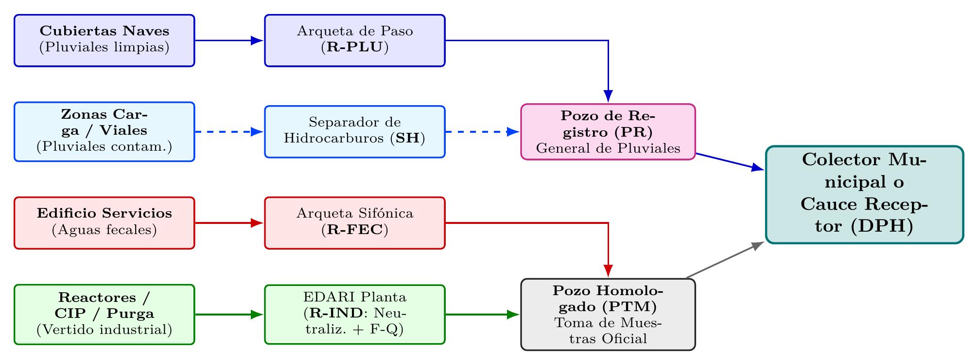
01 Red Municipal
02 Captación Alternativa
03 Caudal y Red Interna
04
Normativa y Saneamiento
15 / 18
Normativa Sanitaria, Medioambiental y Red de Saneamiento Industrial
Red Separativa de Saneamiento y Tratamiento Previo (Figura 5.2)

Slide 16
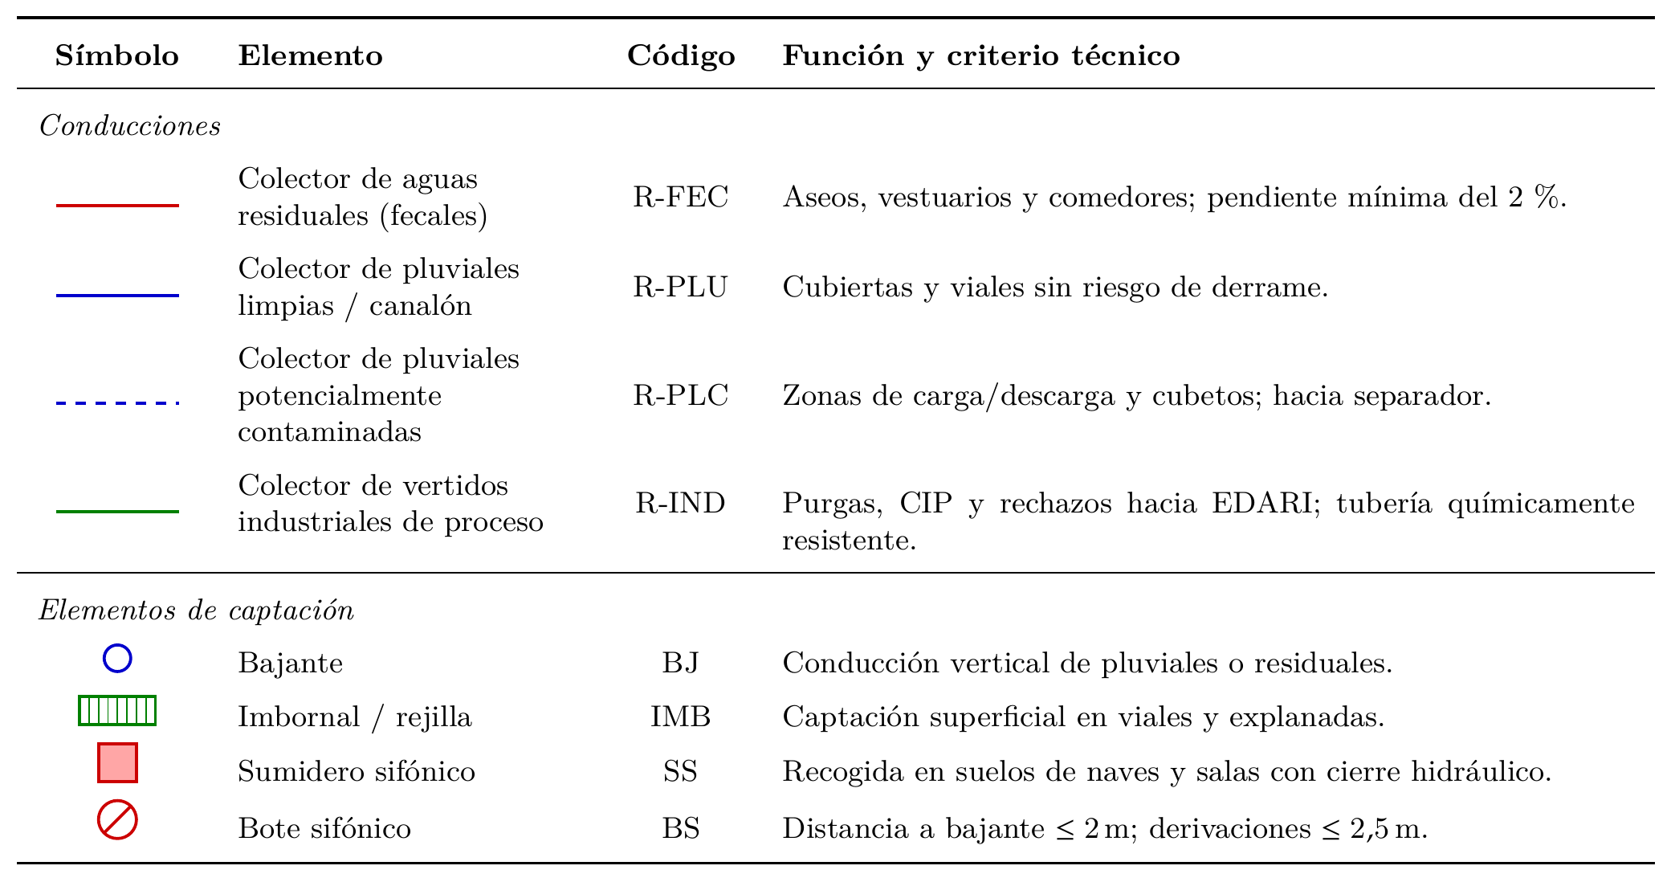
01 Red Municipal
02 Captación Alternativa
03 Caudal y Red Interna
04
Normativa y Saneamiento
16 / 18
Simbología y codificación habitual
Conducciones y elementos de captación (Tabla 5.1 · Parte I)

Slide 17
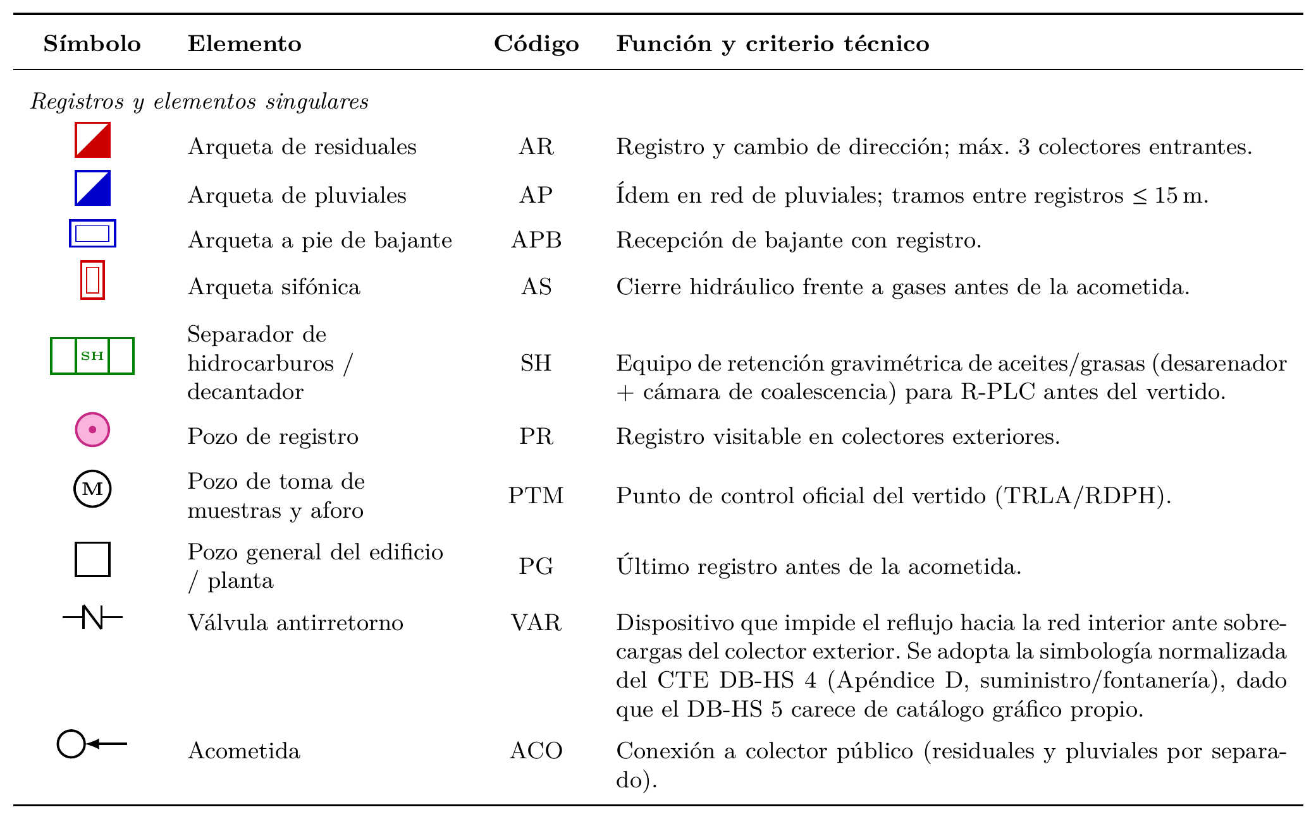
01 Red Municipal
02 Captación Alternativa
03 Caudal y Red Interna
04
Normativa y Saneamiento
17 / 18
Simbología y codificación habitual
Registros y elementos singulares (Tabla 5.1 · Parte II)

Slide 18
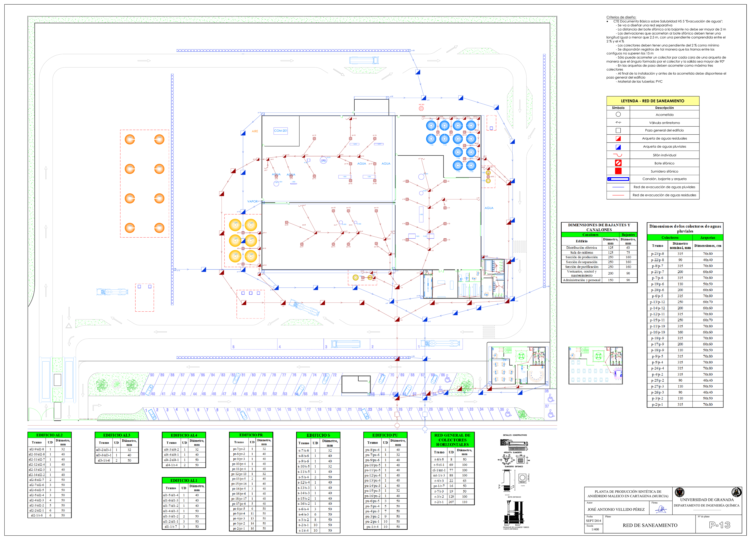
01 Red Municipal
02 Captación Alternativa
03 Caudal y Red Interna
04
Normativa y Saneamiento
18 / 18
Plano General de la Red de Saneamiento Industrial (Figura 5.3)

